Slide 1
Firma digital

Slide 2
¿Para qué sirve la firma electrónica?
La firma digital viene a sustituir a la manuscrita en el mundo de la informática.
Si firmamos de forma digital un documento, le estaremos dando veracidad
No podremos decir que no lo hemos firmado nosotros
Seremos responsables de lo que en él se diga.

Slide 3
¿Para qué sirve la firma electrónica?
Una firma electrónica es un conjunto de datos electrónicos que:
Se adjuntan a un documento electrónico determinado
Identifican al firmante de manera inequívoca
Certifican la integridad del documento
Aseguran que el firmante no puede repudiar lo firmado.

Slide 4
Mecanismo
La descripción del mecanismo de firma electrónica es el siguiente:
Se calcula un valor resumen del documento, utilizando algún algoritmo como el SHA.
Este valor resumen se cifra utilizando la clave privada de nuestra pareja de claves pública-privada. Esto permite asegurar que la única persona que ha podido firmar el documento soy yo, el único que conoce la clave privada).
El resultado de este valor es lo que se conoce como firma digital del documento.

Slide 5
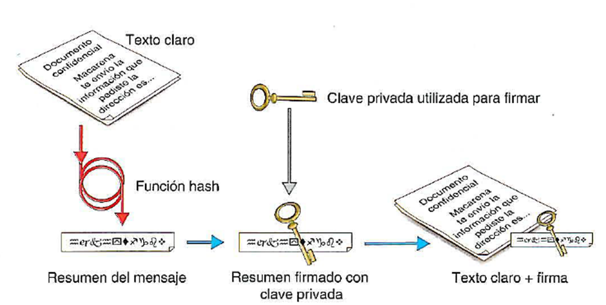

Slide 6
Sellado en el tiempo
Una de las características más útiles que puede ir asociada a la firma electrónica es lo que se conoce como "sellado en el tiempo". Se trata de un método para probar que un conjunto de datos (en este caso, la firma que se ha realizado) existió en un momento determinado (fecha y hora).

Slide 7
